Slide 1
Духовные кладовые русского Слова как средство воспитания духовно нравственной личности
Пробуждение национального самосознания
возможно только через язык…
К.Д.Ушинский
Общее направление к спасению нашего языка,
а значит, и нашего народа, и, наверное,
человечества в том, чтобы найти противодействие
поверхностному восприятию слова.
В.Ю.Троицкий.

Slide 2
Об актуальности
2002 г. № 13-51-28/13 Письмо Министерства образования Российской Федерации от 2 апреля 2002 г. «О повышении воспитательного потенциала общеобразовательного процесса в общеобразовательном учреждении".
2010 год. На федеральном уровне принята «Концепция духовно-нравственного развития и воспитания личности гражданина России»

Slide 3
«Нам нужны школы, которые не просто учат, что чрезвычайно важно, это самое главное, но и школы, которые воспитывают личность. Граждан страны - впитавших её ценности, историю и традиции. Людей с широким кругозором, обладающих высокой внутренней культурой, способных творчески и самостоятельно мыслить».
В.В. Путин
Послание Президента Российской Федерации Федеральному Собранию Российской Федерации
12.12.2013

Slide 4
Об актуальности
... 9 июня 2014 год. Москва. Президент России Владимир Путин подписал указ "О Совете при Президенте Российской Федерации по русскому языку".
Как отмечается в документе, совет образован "в целях обеспечения развития, защиты и поддержки русского языка как государственного языка Российской Федерации, а также повышения эффективности деятельности органов государственной власти РФ". (ИТАР- ТАСС. Образование в России и за рубежом)

Slide 5
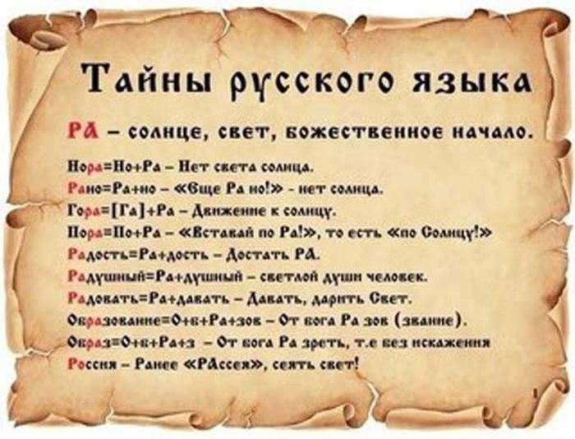
Ни в одном из документов, в которых говорится о системе ценностей , в том числе и в «Концепции духовно-нравственного развития и воспитания личности гражданина России», ни слова о ЯЗЫКЕ КАК ЦЕННОСТИ…
НО!!!

Slide 6
Так что же такое ЯЗЫК?

Slide 7
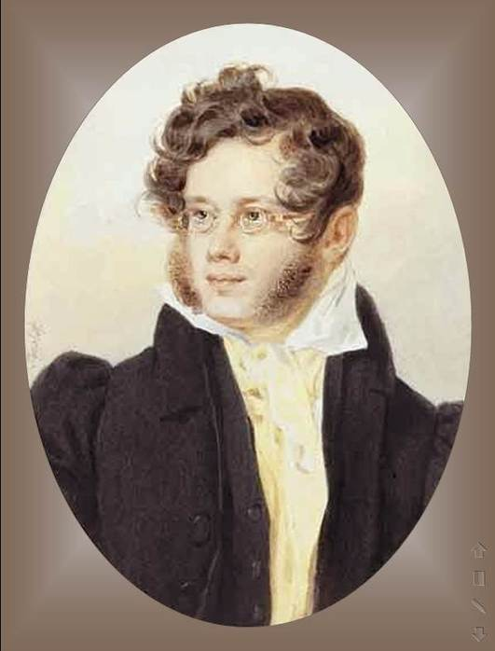
П.А.Вяземский
Язык есть исповедь народа,
В нем слышится его природа,
Его душа и быт родной...
русский поэт, литературный критик, историк, переводчик, публицист, мемуарист, государственный деятель.

Slide 8
Всеволод ТРОИЦКИЙ, профессор, доктор филологических наук, главный научный сотрудник института мировой литературы при Российской академии наук
Язык — не только орудие национального и межнационального общения, но сосредоточенный в слове духовный и практический опыт народа и как бы ключ к этому опыту.
Язык также — форма и способ телесно-духовной жизни народа и человека.
В своих высших проявлениях язык — это духовное достояние и святыня народа;
в то же время он — способ человеческого освоения материального мира и духовной действительности;
язык — школа мысли и единственное средство получить образование.
Наконец, язык — форма духовной энергии, проявляющаяся нередко помимо сознания его носителя и оказывающая не только ожидаемые, но и непредвиденные говорящим влияния на окружающий мир…

Slide 9
Молодёжь утрачивает связь с великим духовным наследием своего народа, отчуждается от истинной культуры и лишается грамотного представления о русской литературе и мире, ею отражённом. Это - признак несомненной деградации основ духовного существования независимого государства. (В.Ю.ТРОИЦКИЙ)

Slide 10
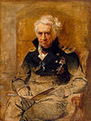
ПРОБЛЕМА ПРОБЛЕМ…
«…Одни и те же слова. Первые, коренные, переходя из уст в уста, от поколения поколению, изменились, так что теперь сделались сами на себя не похожими…(но сами) слова показывают нам, что каждое имеет свой корень и мысль, по которой оно так названо»
(Георгий Емельяненко. Кн. «Славянорусский корнеслов»)
А.С.ШИШКОВ

Slide 11
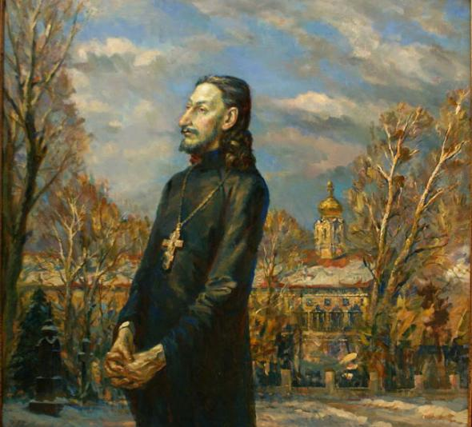
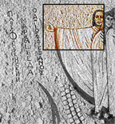
Павел Флоренский
Слово, как и человек,
имеет трехуровневую
структуру:
Тело - звуковая оболочка
Слова.
Душа - значение Слова.
Дух - смысл Слова.
Именно "дух слова" = его смысл несет главную информацию, именно в нем скрыты те сокровенные знания, которые необходимы человеку для понимания как себя, так и народа к которому ты принадлежишь, мира вокруг.

Slide 12
Платоновские «АРХЕТИПЫ»
«Архетипы» = «первообразы» живут в бессознательном мире каждого человека.
Именно они выражают сакральную суть слова.

Slide 13
ВЫВОД
СЛОВО – живой субъект! И относиться к нему необходимо как к живому, уважительно!
Задача учителя: разработка таких методов и приёмов работы со словом, которые помогли бы учащимся осознать природу слова, а значит и свою собственную природу, понять свою Родину…

Slide 14
ВЫВОД
СЛОВО – живой субъект! И относиться к нему необходимо как к живому, уважительно!
Задача учителя: разработка таких методов и приёмов работы со словом, которые помогли бы учащимся осознать природу слова, а значит и свою собственную природу, понять свою Родину…

Slide 16
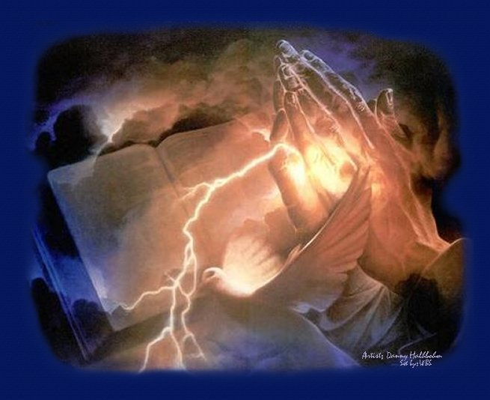
УРОКИ ОДНОГО СМЫСЛА. (поговорим о Совести)
Как живой с живым я говорю…

Slide 17
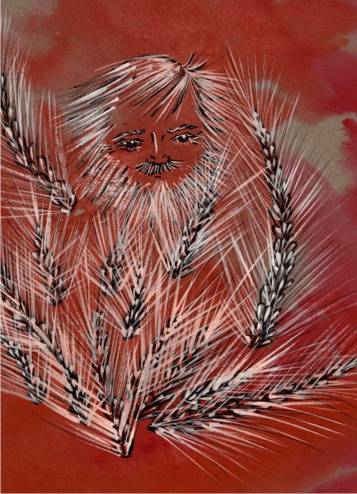
ДОКАЗАТЬ, ЧТО СЛОВО «СОВЕСТЬ» - «СУТЕВОЕ» СЛОВО (СЛОВО-ПРАРОДИТЕЛЬ), КОТОРОЕ, КАК МОЛОКО МАТЕРИ, ПИТАЕТ ДРУГИЕ СЛОВА, КАЗАЛОСЬ БЫ, НЕБЛИЗКИЕ ЕМУ ПО НАПИСАНИЮ-ЗВУЧАНИЮ И ПО СМЫСЛУ.

Slide 18
очень
Пересказ
Подсказка
Предсказатель
Предсказание
Пересказчик
Рассказ
Рассказчик
Сказ
Сказка
Сказание
Сказитель
Говор
Разговор
Поговорка
Заговор
Заговорщик
переговоры
Приговор
Выговор
Сговор
Объяснение
Прояснение
Изъяснение
Выяснение
Уяснение
Ясность
Разум
Разумение
Умение
Ум
Спрос
Просьба
Проситель
Запрос
Просить
Переспросить
Выспросить
Запросить
Расспросить
Испросить
весьма
Мудрый
Мудрость
весь
Общество Общий Общение
Община Общо Сообщение
Рок
Роковой
Объяснить Прояснить Изъяснить
Выяснить Уяснить Ясно
Ясный
Молить Умолять Моление
Молебен Молитва Обмолвиться
Молва
Мудрец
Пророк
Предсказатель
Умный
Целый
Цельный
Цель
Целитель
Исцеление
Разговаривать
Поговорить
Заговорить
Разговорить
Переговорить
Приговорить
Выговориться
Сговориться
Прорицатель
Прорицать Речь
Речитатив
Речистый
Изречение
Снести
Перенести
Пронести
Вынести
Занести
Нести
Носить
Глагол
вещун
Вестник
Известие
Известный
Предвестник
Предвозвестник
Провозвестник
Увещевать
Совещание
Совет
Советник
Навет
Рассказать
Пересказать
Подсказать
Высказать
Предсказать
Пересказать
Сказаться
Сообщать
Глас
(Голос)
Глашатай
Оглашение
Оглашенный
Изъясниться
Молвиить
Изрекать
Произносить
ВЕСТЬ
Говорить
Глаголить
ВЕЩАТЬ
ВЕЩИЙ
Сказать
Оглашать
С О В Е С Т Ь

Slide 19
Умный. Умение.
Ум. Умелец.
Разумный. Разум.
Разумение.
Судьба.
Рассудок. Рассудить.
Судья. Судить. Суд.
Судьбоносный.
Мудрый
Мудрость
Рок
Роковой
Мудрец
Пророк
Вещун
Увещевать. Совещание. Совет. Советник
Вещий
Совесть

Slide 20
ОТКРЫВАЕМ ТАЙНУ СЛОВА «ВЕЩИЙ»
- Совесть – вещий (общий) закон, по которому должно жить общество.
-Совесть – помогает провидеть будущее (прорицатель, предсказатель.
- Совесть – высшая мудрость, помогающая победить рок и строить свою судьбу по законам разума, рассудка.

Slide 21
Прочитайте отрывок из «Закона Божьего о Совести. Какое предложение текста, с вашей точки зрения, самое главное? Обоснуйте свой ответ.
« Второе, чем проявляет себя дух в человеке, это – Совесть. Совесть указывает человеку, что угодно Богу, а что не угодно, что должно и что не должно делать. Но не только указывает, но и понуждает человека исполнять указываемое, причем за исполнение награждает утешением, а за неисполнение наказывает угрызением. Совесть есть наш внутренний судья – блюститель закона Божьего. Недаром наш народ называет Совесть «голосом Божьим» в душе человека», (стр. 127).

Slide 22
Прочитайте отрывок из «Скупого рыцаря»А.С.Пушкина
Когтистый зверь, скребящий сердце,
Совесть.
Незваный гость, докучный собеседник,
Заимодавец грубый, эта ведьма,
От коей меркнет месяц и могилы
Смущаются и мертвых высылают…»
-Вспомните, что являлось высшей ценностью для скупого рыцаря?
- Принесло ли ему счастье богатство?
- Чем для скупого рыцаря является совесть?
- Какие строчки отрывка самые «страшные»? Объясните почему.

Slide 24
Работа над содержанием сказки
Пропала совесть….и никто не догадался, что чего-то вдруг стало не доставать и что в общем жизненном оркестре перестала играть какая-то дудка. Многие даже начали чувствовать себя бодрее и свободнее… Ловчее стало подставлять ближнему ногу, удобнее льстить, пресмыкаться, обманывать… Ничто не огорчало их (людей), ничто не заставляло задуматься; и настоящее, и будущее – все, казалось, так и отдавалось им в руки, - им счастливцам…
Совесть пропала вдруг, почти мгновенно! Еще вчера эта надоедливая приживалка так и мелькала перед глазами... и вдруг…ничего! Исчезли досадные признаки, а вместе с ними улеглась и та нравственная смута, которую приводила за собой обличительница-совесть…
Люди остервенились; пошли грабежи и разбои, началось всеобщее разорение.
А бедная совесть лежала между тем на дороге, истерзанная, оплеванная, затоптанная ногами пешеходов. Всякий швырял ее, как негодную ветошь, подальше от себя…

Slide 25
Выполните задания и ответьте на вопросы
- Охарактеризуйте действие совести на человека
- Опираясь на отрывок из сказки, нарисуйте словесный портрет людей, героев сказки Щедрина.
Что, с вашей точки зрения, ждет общество, состоящее из людей без совести?
- Есть ли надежда на спасение? В ком таится эта надежда?

Slide 26
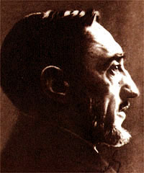
И.Шмелев «МЯТЫЙ ПАР» (отрывок). (Подготовка к ЕГЭ- задание уровня «С»)
Все чаще спрашиваешь себя: пустеют люди? теряют чувства, утрачивают способность − помнить? Ожесточается, усыхает человек? И приходится отвечать, что да, усыхает, утрачивает слух к голосу своего «надсмотрщика» − совести, теряет навыки к благородству, долгу, любви, даже к простой жалости. Это так, какие бы случаи исключительных душ ни приводились. Я сам знаю чудесные примеры. Но если глядеть на «большие числа», − печальный вывод неоспорим.
… Хладеем и равнодушничаем, отмахиваемся, стараемся «не помнить», глушим голос своего верного надсмотрщика − совести, совестливости даже.
…Что-то еще даем, но эти бесчисленные балы, вечера, концерты рассчитаны на приманку, на «обмен», на − «дай − и получи». Подсчитайте, сколько впустую разбрасывается денег, которые для нужды и нужны!

Slide 27
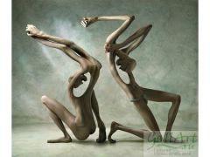
…Возьмите самое важное дело наше, на все оценки − заботу о наших инвалидах. И что же видим? Явный укор, в глаза, − нам укор. Инвалиды наши − «на Божьей воле», как птицы небесные, − и мы можем с горькой усмешкой видеть, как извращено евангельское: «о завтрашнем дне не помышляйте». Завтрашнего дня нет у инвалидов. Это им облегчит, конечно, награду на небеси, а нас, если проснется совесть, раздавит беспощадно, но не исправит упущенного, − нашего преступления. Или мы и бояться перестали укоров совести? Инвалиды молчат… но вдумайтесь в их молчание, напрягите воображение, поменяйтесь местами с ними… − и вы узнаете все, и ужаснетесь. Я не буду приводить примеров, − страшно их приводить. Вдумчивый человек увидит. Управляющие делами инвалидов − те же инвалиды, и они так совестливы-чутки, что… хочется им сказать: да будьте же, дорогие, властны и требуйте! Все, ведь, у вас права!.. Знаю, они не согласятся: они − герои, а герои не требуют. И вот, молчат герои. И мы − молчим…

Slide 28
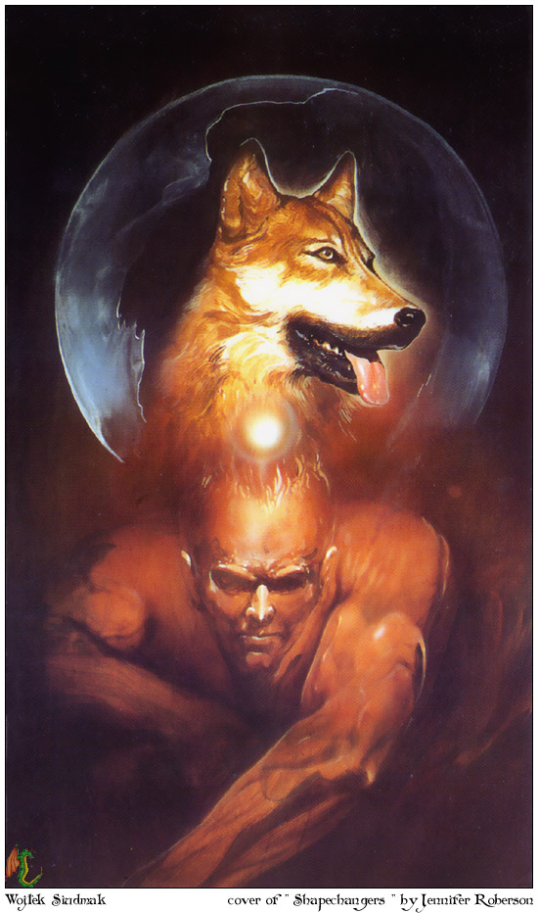
Да, жизнь приняла бег бешеный, попала в «систему скоростей» и мешает нам вдуматься, вчувствоваться, вобрать в себя. В мельканьи этом мы легко забываем все. Скоро не люди будем, а так… мелькатели.
Стыдно повторять «детскую истину», что нельзя, позорно, преступно забывать тех, кем когда-то гордились; нельзя выбрасывать из души, как «отработанный, мятый пар», чудеснейшие движения души, растеривать их в мельканьях жизни. Нельзя героев, ныне беспомощных, безногих и безруких, слепых и параличных, больных, затурканных… − считать чем-то вроде «отработанного, мытого пара», хоть это и отвечает веку машинному, веку мельканий и скоростей. Страшен наш век − борьба: мчащегося железа и − тончайшей материи духовной, невидной глазу, − движений сердца, еще не совсем усохшего. Тут уж вопрос о человечности, о том важнейшем, без чего все и вопросы рушатся: быть человеку или − зверю…

Slide 29
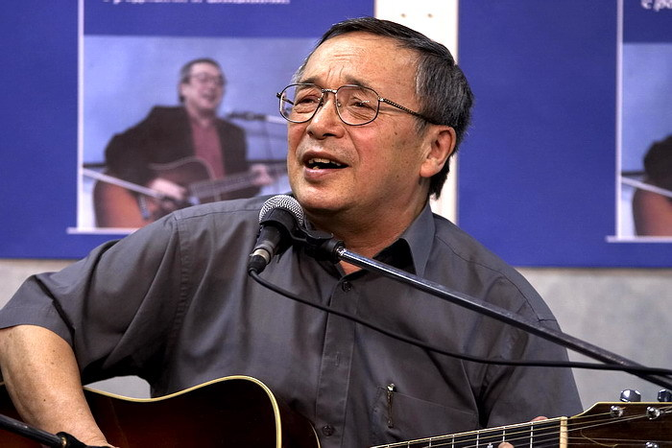
Ю.КИМ и Е.Камбурова«Диалог с Совестью»

